Slide 1
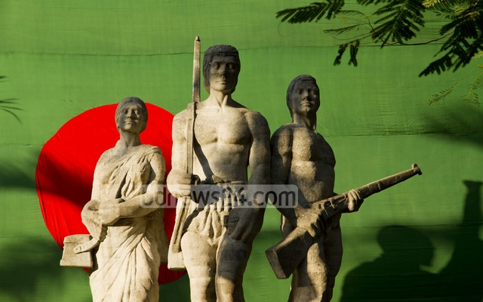
স্বাগতম

Slide 2
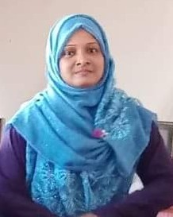
a
শিক্ষক পরিচিতি
পাঠ পরিচিতি
ইসরাত জাহান ফেরদৌস
সহকারি শিক্ষক
৭৪ নং দক্ষিণ বাঘরী সঃ প্রাঃ বিদ্যালয়
রাজাপুর-ঝালকাঠী
ইমেইল isratjahanfardous@gmail.com
শ্রেণিঃ৪র্থ
বিষয়ঃবাংলাদেশ ও বিশ্ব পরিচয়
অধ্যায়ঃ15
পাঠ শিরোনামঃ১৯৭১ সালের মুক্তিযুদ্ধ
সময়ঃ৫০ মিনিট

Slide 3
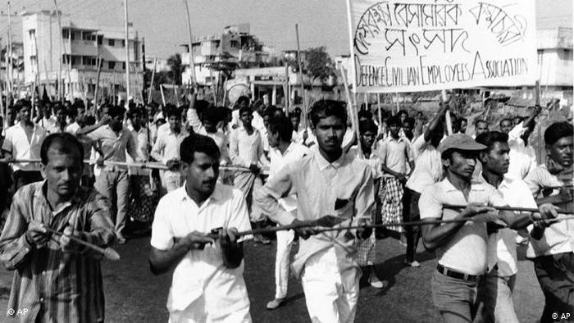
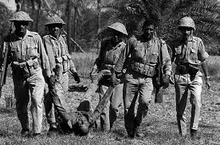
ছবিগুলো মনযোগ দিয়ে দেখ।
কী দেখতে পাচ্ছ?
যুদ্ধ হচ্ছে।

Slide 4
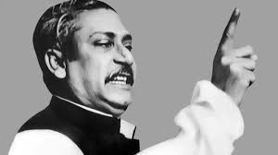
ছবিটি কার?
স্বাধীনতার মহান স্থপতি বঙ্গবন্ধু শেখ মুজিবুর রহমান।

Slide 5
এসো একটি ভিডিও দেখি
ভিডিওতে কী দেখতে পেলে? সে সম্পর্কে বল।

Slide 6
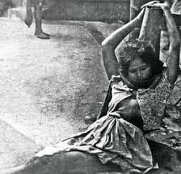
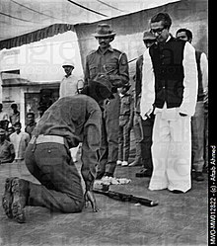
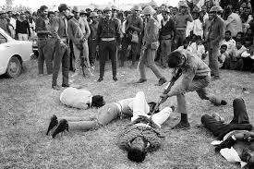
আমাদের মুক্তিযুদ্ধ

Slide 7
শিখনফল
আজকের পাঠশেষে শিক্ষার্থীরা-
১৪.৩.৩। বঙ্গবন্ধুর ঐতিহাসিক ৭ই মার্চের ভাষণ ও এর প্রেক্ষাপট উল্লেখ করতে পারবে।
১৪.৪.১। ১৯৭১এর ২৫ মার্চ রাতে বাঙালিদের ওপর পাকিস্তানি হানাদার বাহিনীর আক্রমনের ঘটনা বর্ণনা করতে পারবে।
১৪.৫.১। বাংলাদেশের স্বাধীনতার ঘোষণা সম্পর্কে বলতে পারবে।
১৪.৫.২। বাংলাদেশের মুক্তিযুদ্ধের ইতিহাসের উল্লেখযোগ্য ঘটনা বলতে পারবে।

Slide 8
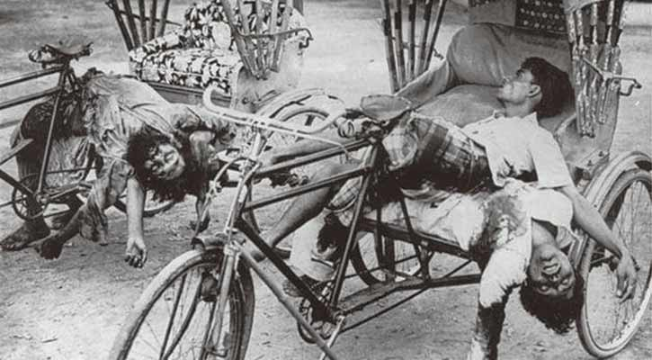
মনযোগ দিয়ে দেখি।
১৯৭১ সাল।

Slide 9
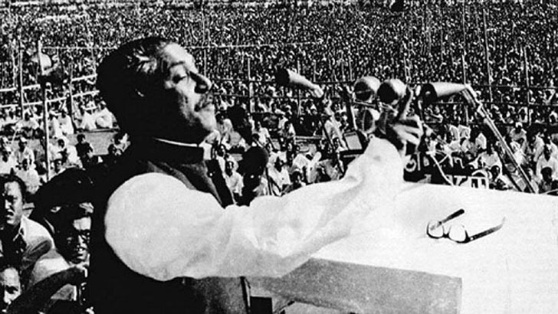
১৯৭১ সালের ৭ই মার্চ ঢাকার রেসকোর্স ময়দানে এক বিশাল জনসভা অনুষ্ঠিত হয়।এই জনসভায় বঙ্গবন্ধু শেখ মুজিবুর রহমান জনগণের উদ্দেশে স্বাধীনতার ডাক দিয়ে বলেন-এবারের সংগ্রাম আমাদের মুক্তির সংগ্রাম,এবারের সংগ্রাম স্বাধীনতার সংগ্রাম।

Slide 10
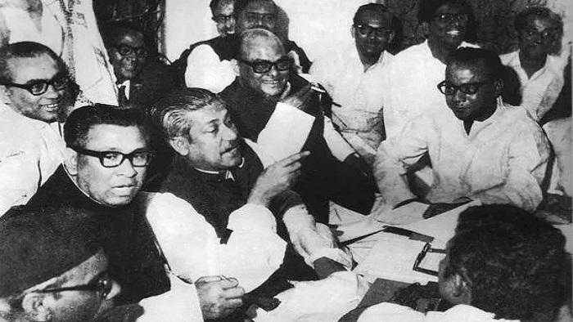
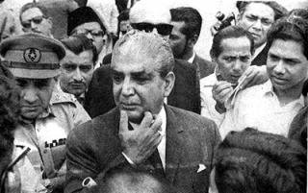
১৬ই মার্চ থেকে ২৫শে মার্চ পর্যন্ত ইয়াহিয়া খানের সাথে আওয়ামী লীগ নেতৃবৃন্দ আলোচনা করেন।

Slide 11
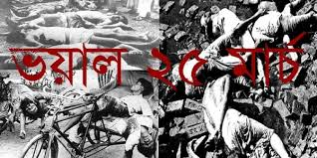
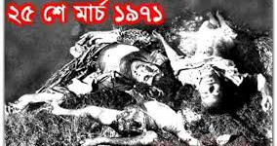
এ রাতে পাকিস্তানি সেনাবাহিনী নিরস্ত্র বাঙালির উপর ঝাঁপিয়ে পড়ে অসংখ্য নারী-পুরুষকে হত্যা করে।
সব আলোচনা ব্যর্থ করে দিয়ে এলো ২৫এ মার্চের কাল রাত।

Slide 12
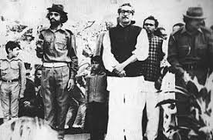
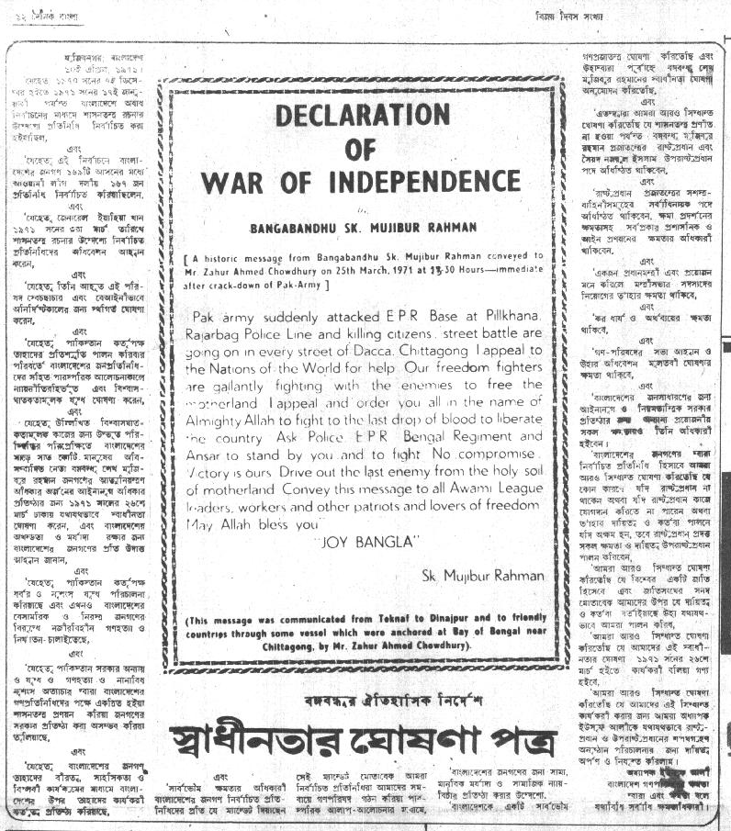
এ কাল রাতেই বঙ্গবন্ধুকে গ্রেফতার করা হয়।
২৬এ মার্চের প্রথম প্রহরে বঙ্গবন্ধু ওয়্যারলেস বার্তায় বাংলাদেশের স্বাধীনতার ঘোষণা দেন।

Slide 13
২৬এ মার্চ শুরু হয় আমাদের স্বাধীনতার সংগ্রাম।

Slide 14
একক কাজ
২৫এ মার্চের কাল রাতে কী ঘটেছিল?

Slide 15
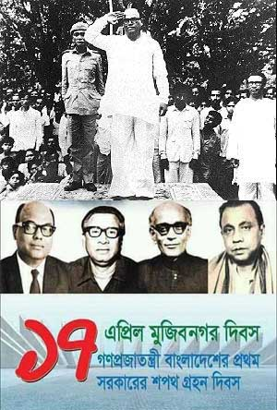
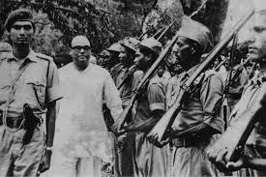
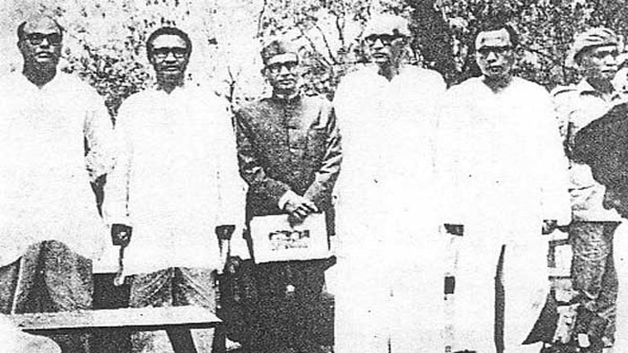
১৯৭১ সালের ১০ই এপ্রিল বাংলাদেশের প্রথম অস্থায়ী সরকার গঠিত হয়।
এ সরকার মুক্তিযুদ্ধে অংশ গ্রহণে জনগণকে উৎসাহিত করে এবং যুদ্ধ পরিচালনার জন্য মুক্তিবাহিনী গঠন করে।
বঙ্গবন্ধু হলেন স্বাধীন বাংলাদেশের রাষ্ট্রপতি।

Slide 16
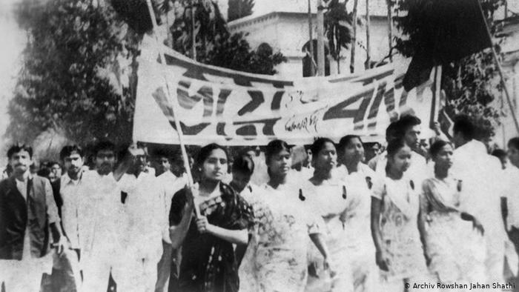
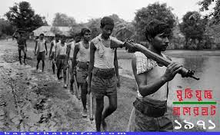
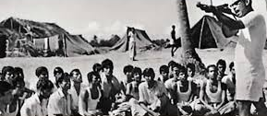
মুক্তিযুদ্ধে সকল শ্রেণি পেশার বাঙালিদের পাশাপাশি ক্ষুদ্র নৃ-গোষ্ঠীরাও অংশগ্রহণ করেছিলেন।

Slide 17
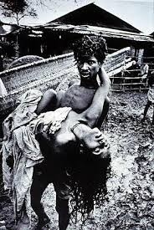
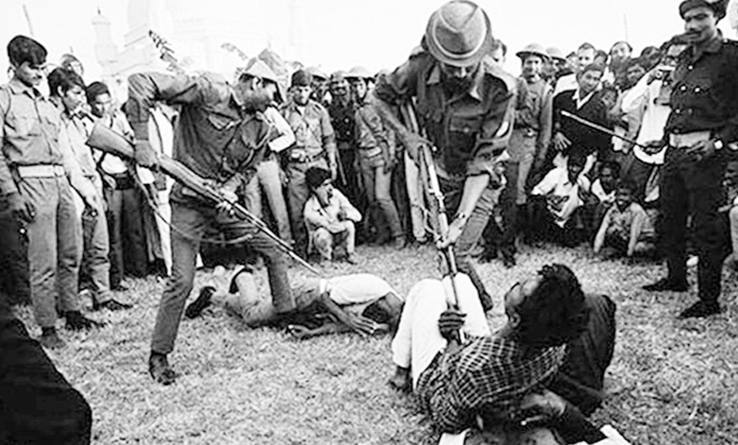
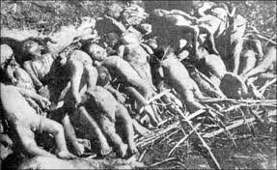
১৯৭১ সালের ১৬ই ডিসেম্বর পর্যন্ত মোট নয় মাস মুক্তিযুদ্ধ চলে।
এ যুদ্ধে ত্রিশ লক্ষ মানুষ শহিদ হন,অসংখ্য মানুষ পঙ্গু হন,অনেকেই ঘরবাড়ি হারান।

Slide 18
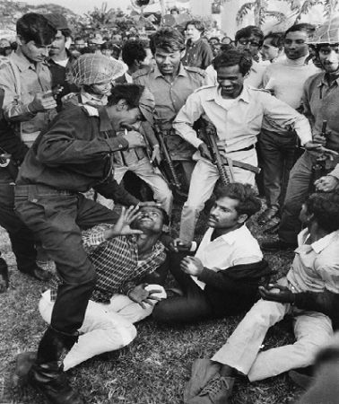
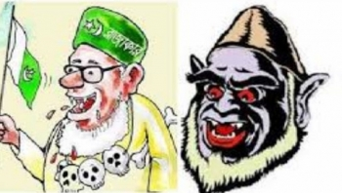
এরা রাজাকার-আলবদর পাকিস্তানের দোসর, যুদ্ধঅপরাধী।এরা দেশের শত্রু, জাতির শত্রু।

Slide 19
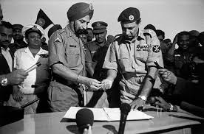
পাকিস্তানি হানাদার বাহিনীর নিষ্ঠুর গণহত্যা মুক্তিবাহিনীকে দমাতে পারেনি। পাকিস্তানিরা আত্মসমর্পণ করে।অবশেষে বাংলাদেশ স্বাধীন হয়।

Slide 20
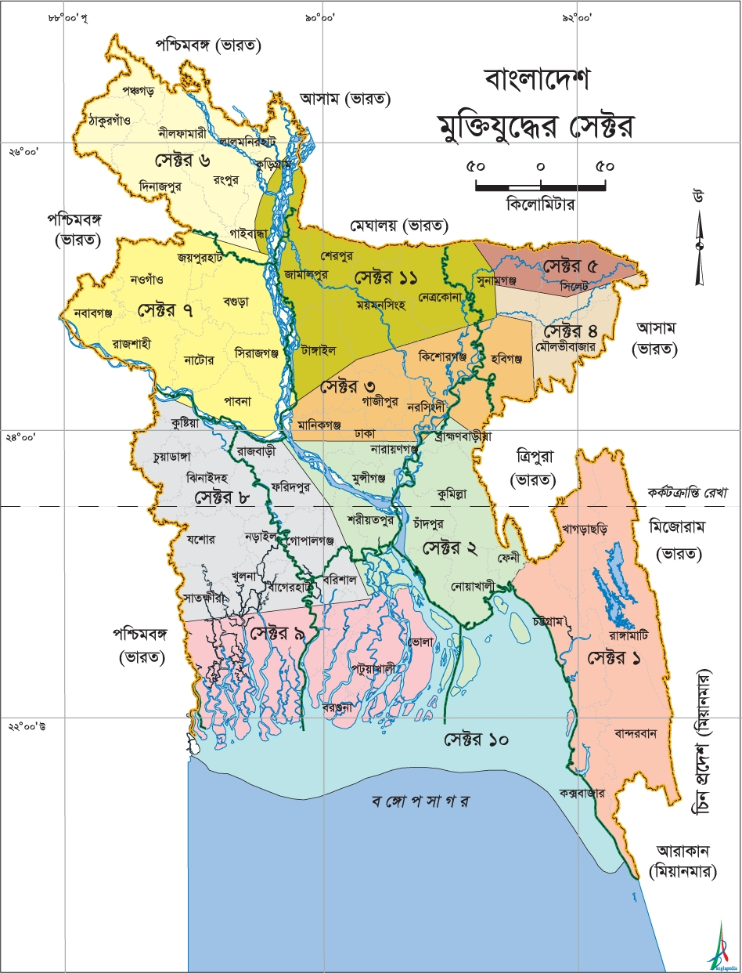
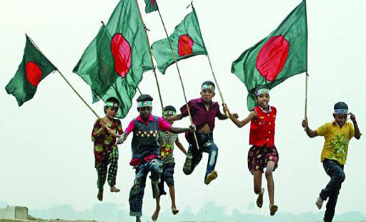
স্বাধীন ভূ-খন্ডের পাশাপাশি আমরা পাই একটি নতুন মানচিত্র,জাতীয় পতাকা ও জাতীয় সংগীত।

Slide 21
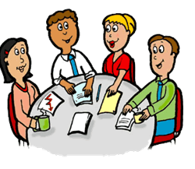
দলীয় কাজ
নিচে দেয়া ছকের মত একটি ছক তৈরি কর। দলের সহ পাঠীদের সাথে আলোচনা করে ছকটি পূরন কর।
দিনগুলো | যা ঘটে ছিল
৭ই মার্চ
২৫শে মার্চ
২৬শে মার্চ
১৬ই ডিসেম্বর

Slide 22
পাঠ্য বইয়ের সাথে সংযোগ
পাঠের অংশটুকু নিরবে পড় এবং পরবর্তী মূল্যায়নের জন্য প্রস্তুত হও।

Slide 23
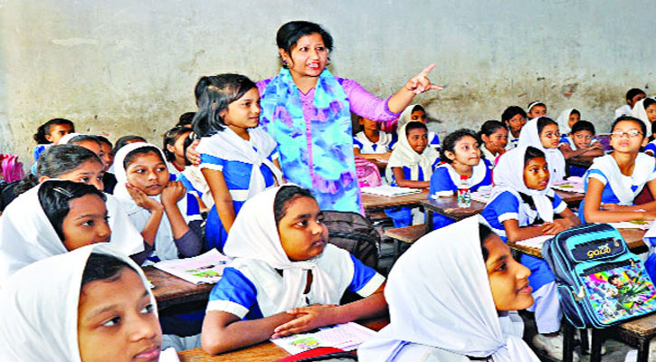
মূল্যায়ন
প্রশ্নগুলোর উত্তর দাওঃ
১৯৭১ সালের ৭ই মার্চ বঙ্গবন্ধু কোথায় ভাষণ দিয়েছিলেন?
ইয়াহিয়া খানের সাথে কতদিন ধরে আলোচনা হয়েছিল?
২৫এ মার্চে কী ঘটেছিল?
১০ই এপ্রিল কি ঘটেছিল?
কয়মাস ধরে মুক্তিযুদ্ধ চলছিল?
মুক্তিবাহিনীতে কারা যোগদান করেছিলেন?

Slide 24
মিলকরণ কর
৭ই মার্চ বিজয় দিবস
২৫এ মার্চ স্বাধীনতা দিবস
২৬এ মার্চ বঙ্গবন্ধুর ঐতিহাসিক ভাষণ
১০ই এপ্রিল কালোরাত
১৬ই ডিসেম্বর মুজিবনগর সরকার গঠিত হয়

Slide 25
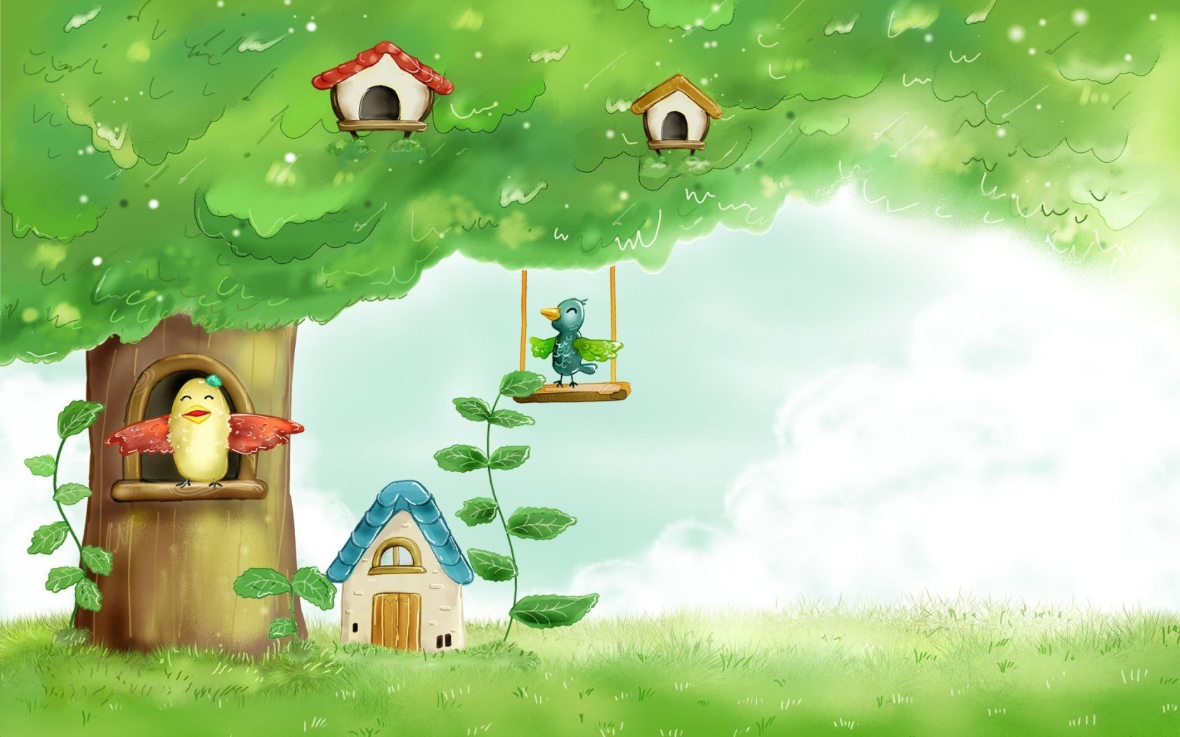
পরিকল্পিত কাজ
মুক্তিযুদ্ধ চলাকালীন সময়ে তুমি যদি ৪র্থ শ্রেণির শিক্ষার্থী হতে তাহলে তুমি দেশের জন্য কী ভূমিকা রাখতে।সে সম্পর্কে ৫টি বাক্য লিখ।

Slide 26
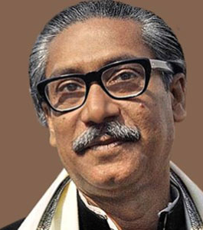
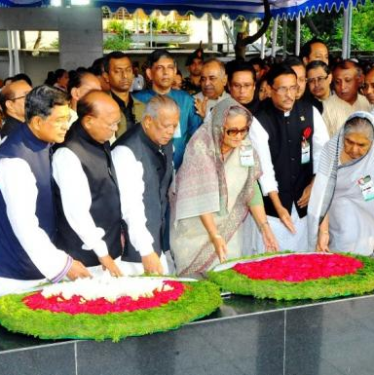
ধন্যবাদ
আমরা তোমাদের ভুলব না।

